Slide 1
포레스트 어드벤처 (횡스크롤 형식의 액션 RPG 게임)
핵심 컨셉: 총 3개의 구획을 돌파하고 마지막엔 최종 보스를 쓰러트려 게임에서 승리
재미 요소1: 각 구획별로 존재하는 엘리트몹의 격파 및 최종 보스와의 보스전
재미 요소2: 구획별로 존재하는 몬스터 사냥을 통한 캐릭터의 성장과 상점을 이용한 캐릭터 강화
재미 요소3: 기본 공격 외에도 2가지의 강력한 스킬들을 제공해주어 전투의 재미 증가
2022180037 임용호

Slide 2
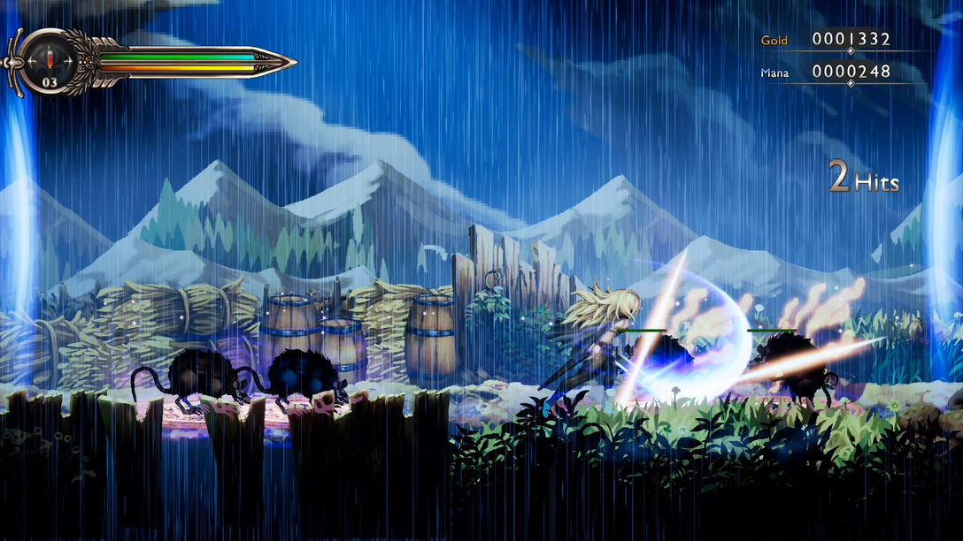
구획 전투

Slide 3
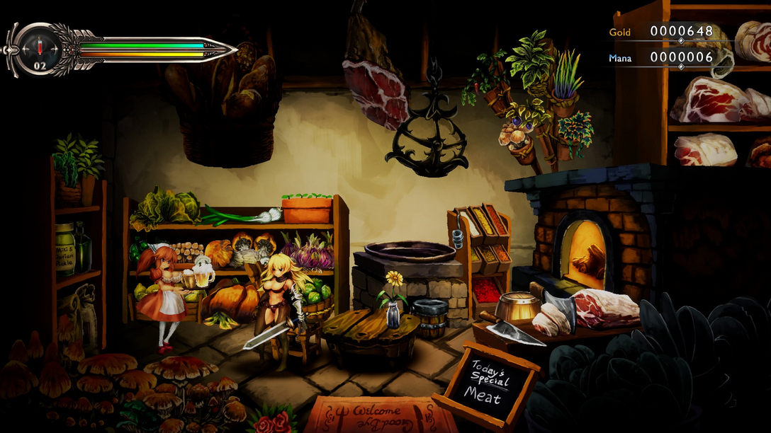
상점

Slide 4
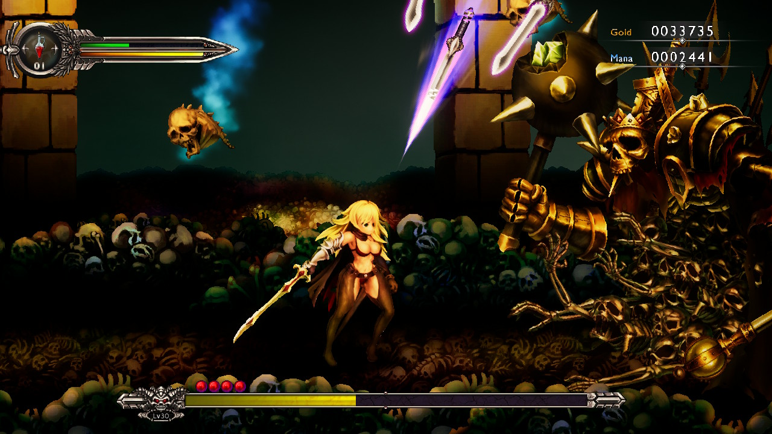
보스전

Slide 5
개발 계획
1주차 | 캐릭터 기본 상호작용 구현 (이동, 점프, 대쉬)
2주차 | 캐릭터 공격 및 스킬 구현
3주차 | 상점 구현 (캐릭터 강화 등)
4주차 | 몬스터와 캐릭터의 전투 상호작용 구현 (공격과 피격, 회피 등)
5주차 | 구획 1 구현 (구획 구현 시 드랍되는 경험치 및 골드량 조절) (몬스터 스텟도 조정)
6주차 | 구획 2 구현
7주차 | 구획 3 구현
8주차 | 최종 보스전 구현
9주차 | 포탈 사용, 캐릭터 체력바, 경험치 현황, 골드 현황 등의 UI 추가

Slide 6
게임 진행 양상)
총 3개의 구획이 있으며, 각 구획의 엘리트몹들은 다음 구획으로 넘어가는 길목을 막고 있다.
(구획과 구획 사이에는 상점이 존재하여 정비 가능) (구획 이동은 포탈로 수행)
(몬스터는 주기적인 리스폰보다는 구획 이동 시에 생성이 초기화되는 방식을 적용하여 전체 리스폰을 적용)
(즉, 이전에 갔던 구획을 재방문 하면서 경험치 및 골드 수급이 가능)
(엘리트몹은 리스폰되지 않는다.)
각 구획의 엘리트몹들을 모두 처치하면 최종 보스로 이어지는 포탈이 생성됨.
(웨이브가 올라갈수록 적들이 더욱 강해지며, 그에 따른 제공 보상도 커짐)
최종 보스를 처치하면 최종적으로 게임이 끝나게 된다.
몬스터는 경험치와 골드를 제공하며, 경험치는 레벨업을, 골드는 상점 이용 시에 사용. (엘리트몹은 더 많이 줌)
경험치 현황은 화면 좌측 상단의 체력바 아래 푸른 게이지바로 확인 가능
골드는 골드 아이콘과 함께 현 보유량을 화면 좌측 상단에 표시

Slide 7
상점 시스템)
구획과 구획 사이에는 상점이 존재해 캐릭터 강화가 가능.
레벨업을 하면 최대 체력 증가 및 공격력이 상승. (최대 10레벨)
캐릭터 강화는 기본 공격 및 각 스킬의 범위 증가, 또는 데미지 증가가 가능. (각각 최대 5강까지 가능)
즉, 각 요소의 데미지 증가 따로, 범위 따로, 이렇게 총 2가지를 각 요소마다 별개로 가진다.
(ex, 기본 공격의 데미지를 증가시키는 강화와 기본 공격의 범위를 증가시키는 강화로 나뉘는 등)

Slide 8
조작법)
이동 조작키: w, a, s, d
공격: j
점프: k
대쉬(회피): l(L)
스킬 1: u (전방을 향한 검기 발사) (미정)
스킬 2: I (검기 파동. 캐릭터를 중심으로 파동이 퍼져 나가며 전방위 광역 공격 수행) (미정)
UI)
화면 좌측 상단에 캐릭터 아이콘과 함께 우측에 가로로 길게 빨간 게이지바로 체력을 나타냄. 레벨은 체력바 위에 표시
체력바 아래에는 푸른 게이지바로 현 경험치 현황을 보여주며, 이것이 모두 차면 0으로 초기화 되고 레벨업 수행
골드는 화면 좌측 상단에 아이콘과 함께 현 보유량이 표시된다.

Slide 9
이미지 출처: https://store.onstove.com/ko/games/1722
https://nichegamer.com/sword-of-the-vagrant-out-on-consoles/

